Slide 1
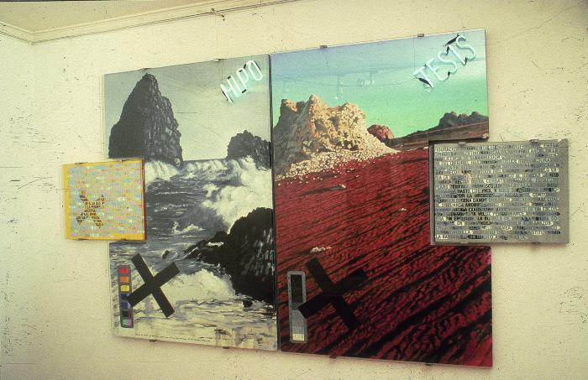
HIPO TESIS de la serie Marcación del Territorio (GD-O-0083)
Políptico de cuatro paneles, dos paneles en formato vertical con dos paneles de menor tamaño, que encajan al centro de los bordes exteriores. Los paneles horizontales pequeños presentan un patrón de colores relacionado a los colores presentes en la Klenzo (panel izquierdo) y del mozo de Santa Carolina (panel derecho). Los paneles centrales verticales presentan a la izquierda un paisaje marino en blanco y negro y la palabra HIPO, y el de la derecha, presenta un paisaje de desierto en color, en la esquina superior derecha la palabra TESIS, ambas partes escritas con neon azul. En el borde inferior del panel izquierdo Díaz escribe la cédula de la obra; Marcación del territorio, ... 1987, Santiago de Chile. En el borde vertical inferior hay un pantone de colores con inscripciones. En los paneles horizontales pequeños realiza el ejercicio de écfrasis, en cada uno describe la imagen de la mujer de klenzo y el mozo de Santa Carolina utilizando una teñidura con óleo como base, amarilla para la klenzo, gris para el mozo.

Slide 2
Los artistas presentan a los artistas (GD-D-00066)

